Slide 1
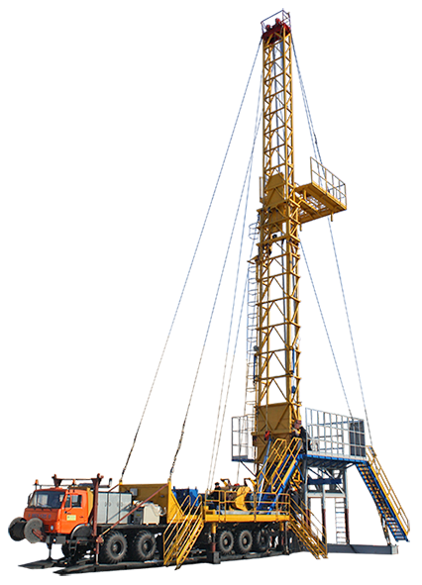
ПРОБЛЕМЫ ГЕОЛОГОРАЗВЕДКИ
И ПУТИ ОСВОЕНИЯ ТРИЗ
ОРЕЛ А.В. Минприроды России

Slide 2
ПЛАН ПРЕЗЕНТАЦИИ
ПРОБЛЕМЫ ГЕОЛОГОРАЗВЕДОЧНОЙ ОТРАСЛИ
СИСТЕМНЫЕ ПРОБЛЕМЫ
Объективное истощение ресурсов действующих провинций
Недостаточная региональная изученность
Исчерпание подтвержденных перспектив нераспределенного фонда
ПРОБЛЕМЫ РЕГУЛИРОВАНИЯ
СОВРЕМЕННОЕ СОСТОЯНИЕ ГРР НА УГЛЕВОДОРОДНОЕ СЫРЬЕ
НАПРАВЛЕНИЯ НОРМОТВОРЧЕСКОЙ ДЕЯТЕЛЬНОСТИ МИНПРИРОДЫ
ПУТИ ОСВОЕНИЯ ТРИЗ. ТЕХНОЛОГИЧЕСКИЕ ПОЛИГОНЫ

Slide 3
ПРОБЛЕМЫ ГЕОЛОГОРАЗВЕДОЧНОЙ ОТРАСЛИ

Slide 4
МИРОВЫЕ ТЕНДЕНЦИИ ГРР
УВС: ПРИРОСТ ЗАПАСОВ НОВЫХ ОТКРЫТИЙ
(млдр. баррелей НЭ)
УВС: ЕЖЕГОДНОЕ ВОСПОЛНЕНИЕ ДОБЫЧИ (%%)
Снижение приростов УВС обусловлено сокращением расходов на ГРР после 2014 г.
Восполнение добычи УВС менее 100% после 2006 г.
Средний размер нового открытия УВС в 2012 г. –
21 млн.т НЭ, в 2017 г. – 13,7 млн.т НЭ (г.о. на шельфах)
ТПИ: устойчивый рост затрат на ГРР при сокращении числа открытий и росте затрат на одно открытие

Slide 5
ВЛИЯНИЕ ЗАТРАТ ГРР НА ЭКОНОМИКУ
ОСВОЕНИЯ НОВОГО ОТРКРЫТИЯ
Проект освоения нового месторождения «гринфилд» без затрат на ГРР
Проект нового месторождения «гринфилд» с учетом затрат на ГРР
NPV@10% = 166 М у.е.
NPV@10% = 14,5 М у.е.
Затраты на ГРР 150 М у.е.
Увеличение затрат на ГРР, а также временной лаг между ГРР и освоением месторождения резко снижают экономическую эффективность проекта
С увеличением затрат на ГРР возрастает пороговая величина начальных запасов КОММЕРЧЕСКОГО ОТКРЫТИЯ
NPV@10% = -23 М у.е.

Slide 6
ПРОБЛЕМЫ: ОБЪЕКТИВНОЕ ИСТОЩЕНИЕ РЕСУРСОВ
Истощение ресурсного потенциала УВС основных действующих нефтегазоносных провинций:
Западная Сибирь – более 52%
Волго-Уральская – более 85%
Предкавказье – более 92%
Основные следствия:
Сохраняется еще значительный ресурсный потенциал, однако:
Остаточные ресурсы сосредоточены в мелких и очень мелких месторождениях, а также в месторождениях сложного строения (подгазовые залежи)
Сокращаются размеры открываемых месторождений
Возрастают затраты на одно открытие и на прирост единицы УВС
Структура отрасли, в которой доминируют ВИНКИ, не соответствует изменениям в структуре сырьевой базы.
В действующих провинциях должна возрасти роль малых и средних специализированных компаний

Slide 7
ПРОБЛЕМЫ: НЕДОСТАТОЧНАЯ РЕГИОНАЛЬНАЯ ИЗУЧЕННОСТЬ
НОВЫЕ РЕГИОНЫ И ПРОВИНЦИИ
Отсутствуют системные постоянно обновляемые модели геологического строения перспективных регионов и зон Восточной Сибири, Дальнего Востока и Шельфа
ДЕЙСТВУЮЩИЕ РЕГИОНЫ И ПРОВИНЦИИ
Низкая геолого-геофизическая изученность глубоких структурных этажей
Отсутствует единая система регионального изучения нетрадиционных сланцевых источников
ОБЩИЕ ПРОБЛЕМЫ
Недостаточная региональная изученность обусловливает низкую достоверность оценок вероятности открытия новых месторождений и повышает риск неудачи поисковых работ
Объемы и финансовые ресурсы поисковых работ «задалживаются» на накопление «региональных знаний»
Снижается эффективность поисковых работ и увеличивается общая стоимость ГРР

Slide 8
ПРОБЛЕМЫ: ИСЧЕРПАНИЕ НЕРАСПРЕДЕЛЕННОГО ФОНДА
Ресурсы нераспределенного фонда жидких УВС исчерпаны более, чем на 95%
Крупные компании больше не могут «избегать рисков» геологоразведки путем покупки готовых запасов и вынуждены восполнять свои сырьевые базы за счет ГРР
Готовность добывающих компаний принять на себя риски ГРР различна:
Компании с высокой обеспеченностью запасами менее склонны к таким рискам; но это компании с наибольшими финансовыми ресурсами и возможностями преодолеть регуляторные ограничения, такие как УНФЗ
Компании, испытывающие ограничения по запасам, значительно больше склонны к риску ГРР, однако сталкиваются с законодательными и регуляторными ограничениями (шельф, УНФЗ)
Стимулирование ГРР требует гибких подходов с учетом готовности компаний к рискам ГРР и их экономических возможностей

Slide 9
ПРОБЛЕМЫ: РЕГУЛИРОВАНИЕ
Отсутствует четкое определение источников финансирования региональных работ, что препятствует формированию единой системы регионального изучения страны
Ограничения по запасам УНФЗ (прежде всего УВС) сдерживают развитие поисковых работ в новых регионах
Платеж за ресурсы, которые компания сама не имела возможности оценить, ограничивает доступ к участкам недр для целей ГРР
Ограничение возможностей передачи прав пользования недрами, разделения лицензионных участков создают барьеры как для крупных компаний, так и для деятельности небольших специализированных предприятий
Проблемы рационального недропользования
Использование попутных компонентов
Комплексная разработка газонефтяных месторождений
Корректировка границ участков недр и исправление технических ошибок
Административные барьеры при предоставлении прав пользования, исполнении и контроле лицензионных обязательств

Slide 10
ЭКОНОМИЧЕСКИЕ СЛЕДСТВИЯ ОТРАСЛЕВЫХ ПРОБЛЕМ
Возрастает стоимость геологоразведочных работ как в новых, так и в действующих провинциях
Высокая стоимость поисковых ГРР в новых регионах повышает пороговые значения запасов целевого коммерческого открытия – риск ГРР может оправдать только возможность КРУПНОГО открытия
Однако недостаточная региональная (ранних стадий ГРР) изученность новых удаленных регионов не позволяет правильно оценить перспективы и повышает риск неудачных поисков
Снижается эффективность поисков в действующих (старых) регионах вследствие растущих затрат на ГРР и снижения размеров новых месторождений
Высокие барьеры для выхода на «рынок» новых игроков:
Возрастание стоимости ГРР и их высокие риски делают их доступными только для крупных компаний
Регуляторные барьеры (получение прав пользования, передача лицензий и т.п.) сдерживают развитие специализированных компаний для освоения мелких и «остаточных» месторождений в старых регионах

Slide 11
ОСНОВНЫЕ НАПРАВЛЕНИЯ И МЕРЫ ПО РАЗВИТИЮ МСБ
НАПРАВЛЕНИЯ
МЕРЫ
ГРР и освоение новых перспективных провинций и регионов
Изучение и освоение глубоких структурных этажей действующих провинций
Геологическое изучение и стимулирование освоения ТРИЗ (сланцевые типы УВС, труднообогатимые и бедные руды
Активизация освоения мелких месторождений в старых регионах
Повышение эффективности извлечения (КИН, подгазовые залежи, отработка истощенных месторождений)
Развитие системных региональных работ, обобщение результатов, обеспечение доступности информации - актуализация ВИПР, создание ЕФГ, региональное изучение ТРИЗ и др.
Экономические меры стимулирования ГРР - максимизация вычетов затрат на ГРР, расширение льгот для новых проектов, льготы для проектов глубокого бурения и др.
Снижение административных и экономических порогов входа на рынок – развитие «заявительного принципа»
Стимулирование освоения мелких и низкодебитных месторождений - льготирование, упрощение доступа, передача лицензий и др.
Повышение эффективности разработки подгазовых залежей, повышение эффективности извлечения конденсата
Формирование нормативной базы для освоения техногенных месторождений

Slide 12
СОВРЕМЕННОЕ СОСТОЯНИЕ ГРР
НА УГЛЕВОДОРОДНОЕ СЫРЬЕ

Slide 13
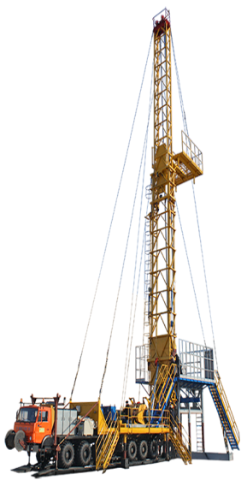
ОБЪЕМЫ ГЕОЛОГОРАЗВЕДОЧНЫХ РАБОТ НА НЕФТЬ И ГАЗ
В ФИЗИЧЕСКОМ И ДЕНЕЖНОМ ВЫРАЖЕНИИ
Динамика финансирования ГРР
на нефть и газ, млрд руб.
Параметрическое бурение, тыс. м
Средства
компаний
Федеральный бюджет
Сейсморазведка 2D, тыс. пог. км
Объемы ГРР на нефть и газ за счет средств недропользователей
Поисково-разведочное бурение – 962 тыс. м
Сейсморазведка 2D – более 57 тыс. пог. км
Сейсморазведка 3D – более 46 тысяч кв. км

Slide 14
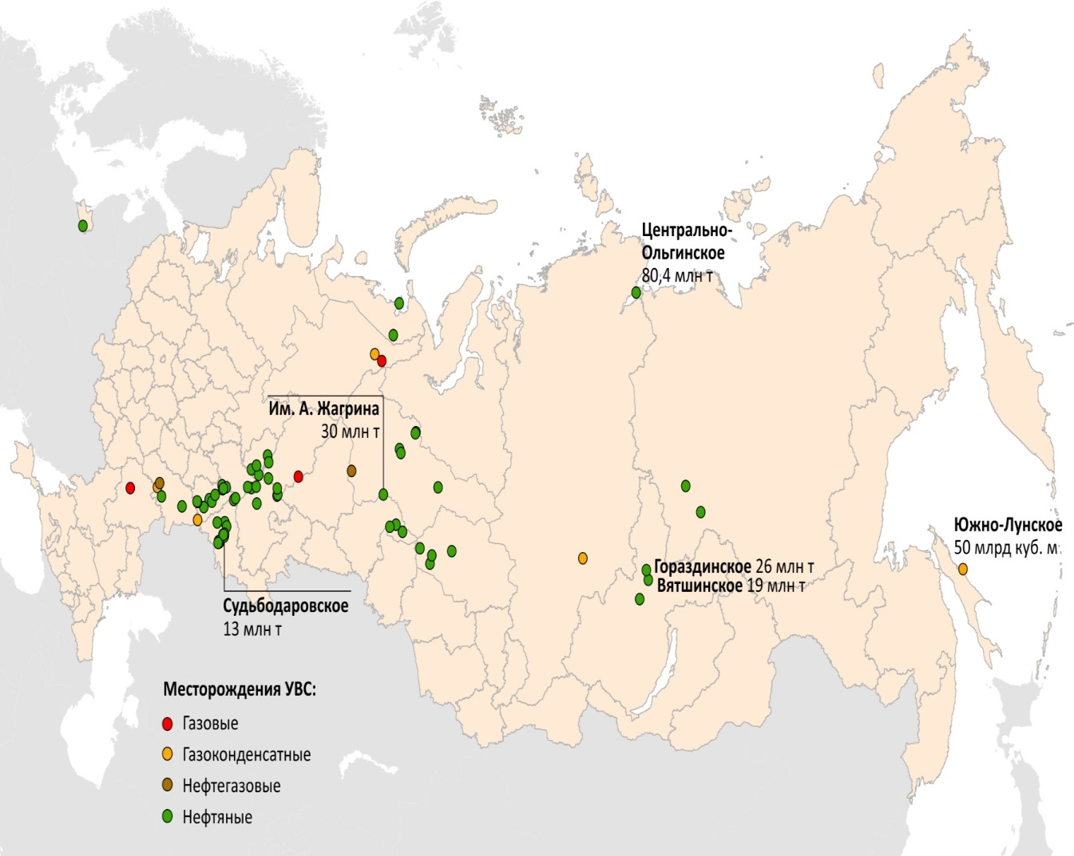
РЕЗУЛЬТАТЫ ГЕОЛОГОРАЗВЕДОЧНЫХ РАБОТ НА НЕФТЬ И ГАЗ
В 2017 ГОДУ
Месторождения УВС, поставленные на государственный баланс в 2017 г.
Динамика добычи и прироста запасов нефть+конденсат по РФ за период 2013-2018 гг., млн т
Динамика добычи и прироста запасов газа (свободный и газовая шапка) по РФ за период 2013-2018 гг., млрд куб.м
Извлекаемые запасы УВС (С1+С2) по 75 новым месторождениям нефть – 260,8 млн т, свободный газ – 105,9 млрд куб. м конденсат – 11 млн т

Slide 15
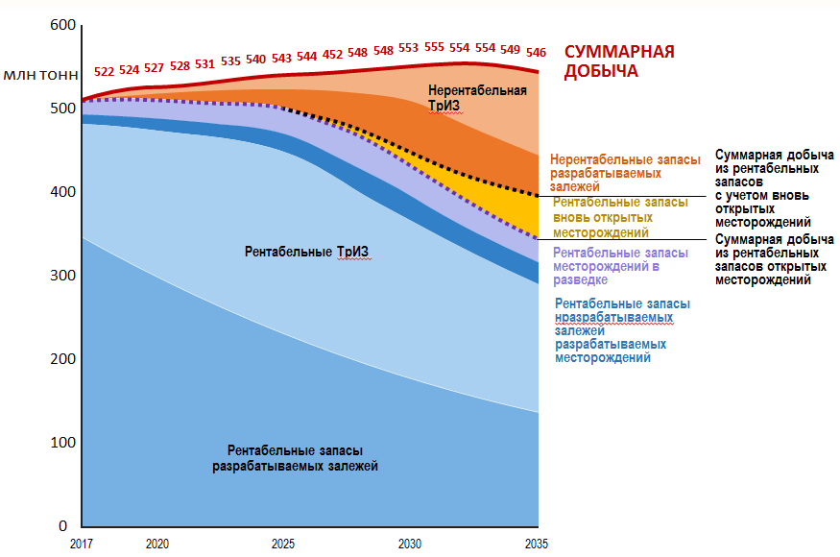
ПРОГНОЗ ДОБЫЧИ НЕФТИ ДО 2035 ГОДА
Энергетическая стратегия РФ (проект)

Slide 16
НАПРАВЛЕНИЯ НОРМОТВОРЧЕСКОЙ ДЕЯТЕЛЬНОСТИ МИНПРИРОДЫ

Slide 17
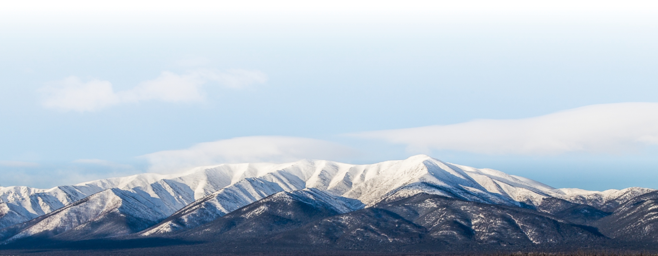
СОВЕРШЕНСТВОВАНИЕ НОРМАТИВНОЙ БАЗЫ В 2013-2017 г.г.
ОСНОВНЫЕ НАПРАВЛЕНИЯ НОРМАТИВНО-ПРАВОВОГО ОБЕСПЕЧЕНИЯ НЕДРОПОЛЬЗОВАНИЯ
- Стимулирование геологического изучения и поисков путем повышения инвестиционной привлекательности ГРР и упрощения процедур доступа к участкам недр
- Создание условий для рационального и комплексного недропользования
ОБЕСПЕЧЕНО ИЗДАНИЕ:
ОСНОВНЫЕ ПОДЗАКОННЫЕ АКТЫ ИЗДАНЫ В ЦЕЛЯХ РЕАЛИЗАЦИИ:
18 Федеральных законов
37 Актов Правительства РФ
75 Ведомственных приказов Минприроды
ВСЕГО: 130 Нормативных правовых актов
наиболее значимых федеральных законов:
классификации
углеводородного сырья:
№ 279-ФЗ – 2 акта (критерии УНФЗ)
№ 205-ФЗ – 17 актов (геологическая информация)
№ 161-ФЗ – 5 актов (Крым)
№ 459-ФЗ – 4 акта (тех ошибка, УНФЗ, подземные воды до 500 кубов/сутки субъектам)
№ 261-ФЗ – 6 актов (подтоварные воды)
8 актов, в том числе:
- Федеральные законы – 2
- Акты Правительства РФ – 3
- Ведомственные акты – 3

Slide 18
СОВЕРШЕНСТВОВАНИЕ НОРМАТИВНОЙ БАЗЫ. ИТОГИ 2013-2016
Стимулирование геологического изучения и поисков
Введен и усовершенствован заявительный принцип предоставления права пользования недрами в отношении прогнозных ресурсов различных категорий по ТПИ и УВС, флангов и нижележащих (вышележащих) горизонтов разведываемых или разрабатываемых месторождений (приказ №37, 2014; приказ №583, 2016)
Упрощена процедура пользования участками недр федерального значения по совмещенным лицензиям (возможность добычи до завершения ГРР для российских компаний) (459-ФЗ, 2014)
Исключены из участков недр федерального значения проявления, россыпные и техногенные месторождения (279-ФЗ, 2016)
Увеличен с 5 до 7 лет срок геологического изучения в регионах со сложными географическими и климатическими условиями (Республика Саха (Якутия), Камчатский край, Красноярский край, Хабаровский край, Иркутская область, Магаданская область, Сахалинская область, Ненецкий автономный округ, Чукотский автономный округ, Ямало-Ненецкий автономный округ) (227-ФЗ, 2013)

Slide 19
СОВЕРШЕНСТВОВАНИЕ НОРМАТИВНОЙ БАЗЫ. ИТОГИ 2013-2016
Рациональное использование недр
Создана новая система хранения, обработки и предоставления геологической информации (205-ФЗ, 2015)
Конкретизирована система организации работ по ГРР за счет государственных средств (выполнение региональных работ организациями Роснедра) (205-ФЗ, 2015)
Установлена возможность исправления технических ошибок в лицензиях (459-ФЗ, 2014)
Установлена возможность неоднократного изменения границ участков недр (постановление №595, 2016)
Установлены обязательства недропользователя по обеспечению безопасности скважин на предоставленном участке (208-ФЗ, 2013)
Установлена возможность добычи попутных полезных ископаемых (279-ФЗ, 2016)
Определены критерии отнесения полезных ископаемых к попутным полезным ископаемым (279-ФЗ, 2016)

Slide 20
СОВЕРШЕНСТВОВАНИЕ НОРМАТИВНОЙ БАЗЫ. ИТОГИ 2017 г.
Стимулирование геологического изучения и поисков
Усовершенствован заявительный принцип предоставления права пользования недрами в отношении флангов и нижележащих (вышележащих) горизонтов разведываемых или разрабатываемых месторождений (приказ №566)
Установлена возможность многократного изменения границ участков недр, предоставленных в пользование, в сторону увеличения площади участка и его глубины (на нижележащие горизонты разрабатываемых месторождений), а также многократного изменения границ по площади с приростом запасов при условии сохранения общего ограничения по суммарному количеству присоединяемых запасов в размере 20% (постановление №595)
Увеличен с 5 до 7 лет срок геологического изучения в Республике Коми (283-ФЗ)
Упрощен порядок расчёта разового платежа за пользование недрами, введен понижающий коэффициент (0,5) по попутным компонентам и забалансовым запасам, а также уменьшен «инфраструктурный коэффициент» для Дальневосточного ФО и Северно-кавказского ФО (с 1,5, до 1) (приказ № 650)
Завершено формирование подзаконной нормативной правовой базы в реализацию Федерального закона 205-ФЗ, обеспечившего открытость геологической информации (приказ №216)

Slide 21
ПУТИ ОСВОЕНИЯ ТРИЗ
ТЕХНОЛОГИЧЕСКИЕ ПОЛИГОНЫ

Slide 24
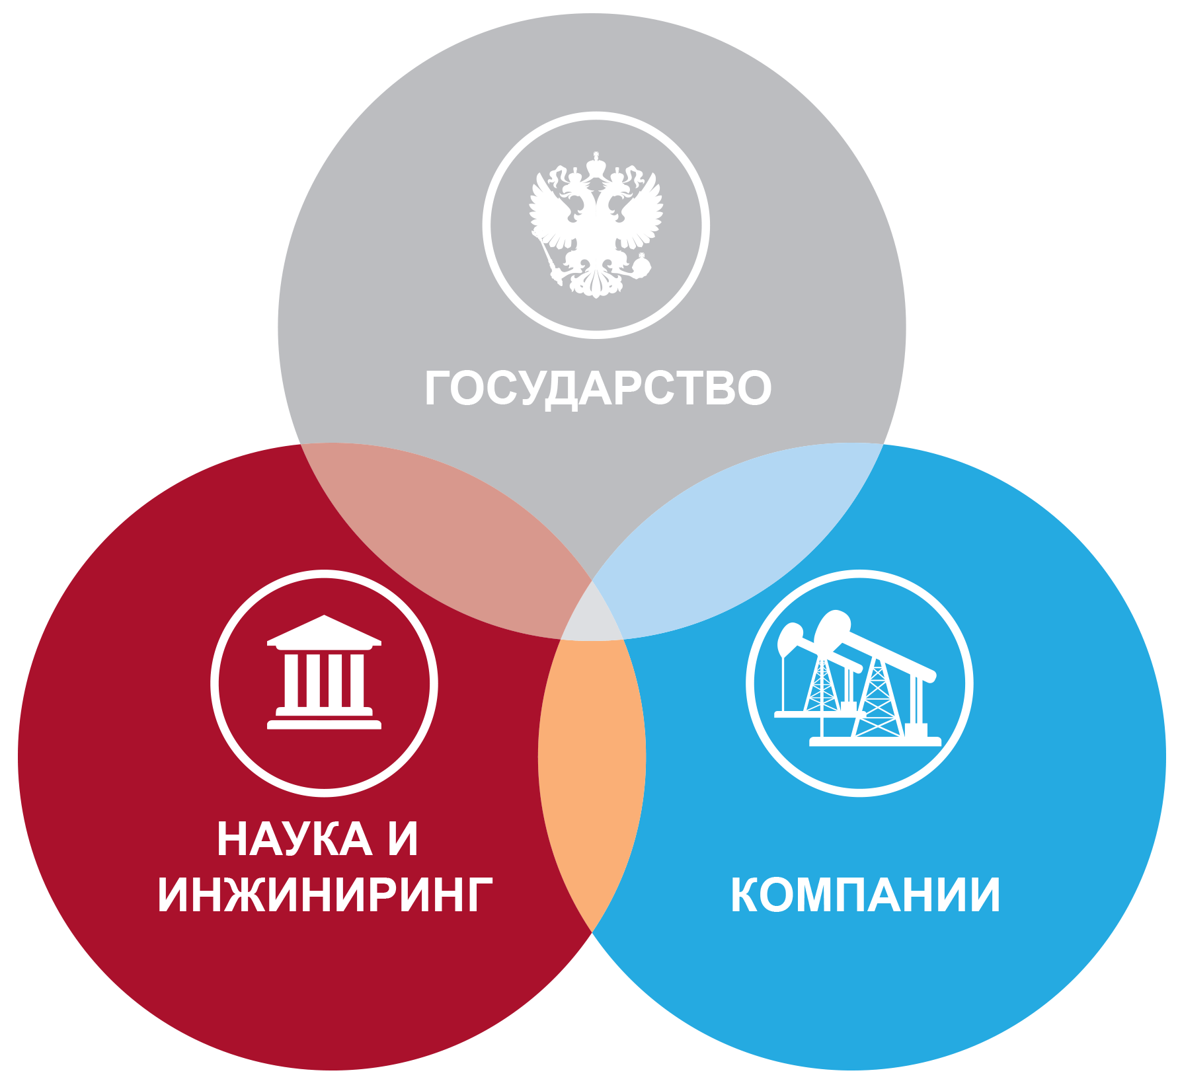
ДЛЯ ВОВЛЕЧЕНИЯ В ОСВОЕНИЕ НЕТРАДИЦИОННЫХ ИСТОЧНИКОВ УВС НЕОБХОДИМО ОБЪЕДИНЕНИЕ УСИЛИЙ ГОСУДАРСТВА И БИЗНЕСА
координация и контроль
первичная геологическая информация и оценка
нормативно-методическое обеспечение
меры стимулирования
Инжиниринг Технологические услуги
Полигоны Консорциумы
Научно-технические центры
технологии
внедрение
НИОКР
Технологические решения
Все участники работают над одной целью – единое информационное пространство, на общих площадях – общий результат

Slide 25
ЗАКОНОПРОЕКТ О ТЕХНОЛОГИЧЕССКИХ ПОЛИГОНАХ - КОНЦЕПЦИЯ
Законопроект разработан и доработан по ряду прямых поручений Правительства Российской Федерации при участии ведущих компаний отрасли
Концепция законопроекта неразрывно связана с законодательством о недрах, поскольку полигон – это участок недр и его пользователь несет ответственность в соответствии с законодательством
Законопроект допускает проведение на полигоне экспериментальных и научно-исследовательских работ: пользователь полигона для этих целей может привлекать любые организации на основании гражданско-правовых договоров
Законопроект минимизирует обязательства пользователя в отношении геологоразведочных работ, экспертизы запасов, требований к подготовке проектной документации
Пользователь полигона освобождается практически от всех платежей за пользование недрами – разового и регулярных. Ставка НДПИ =0.

Slide 26
ЗАКОНОПРОЕКТ О ТЕХНОЛОГИЧЕССКИХ ПОЛИГОНАХ
«О внесении изменений в Закон Российской Федерации «О недрах» в части закрепления порядка предоставления права пользования недрами в целях создания и эксплуатации полигонов для осуществления научной (научно-исследовательской), научно-технической и инновационной деятельности и разработки технологий геологического изучения, разведки и добычи углеводородного сырья, отнесенного к баженовским, абалакским, хадумским или доманиковым продуктивным отложениям, а также отложениям, содержащим сверхвязкую нефть вязкостью более 10000 мПа*с»
Определение стратиграфических характеристик залежей для целей их отнесения к указанным отложениям, а также установление правил создания и эксплуатации полигонов, отнесено к полномочиям Минприроды России
Полигоны – новый вид пользования недрами: дополнение в ст.6
Для создания полигона предоставляется участок недр в виде горного отвода.

Slide 27
ЗАКОНОПРОЕКТ О ТЕХНОЛОГИЧЕССКИХ ПОЛИГОНАХ
Предоставление недр в пользование может быть как для создания и эксплуатации технологического полигона, так и одновременно для создания полигона, разведки и добычи углеводородного сырья
Участок недр для создания полигона, а также для последующей разведки и добычи, содержащий указанные отложения, может быть выделен из действующей лицензии на добычу или разведку и добычу УВС, включающей иные выше- и нижележащие отложения.
Кроме того, участок недр для создания полигона может быть выделен в указанных отложениях в нераспределенном фонде недр и предоставлен в пользование по конкурсу
Срок пользования на выделенном полигоне – до 7 лет с однократным продлением до 3 лет, на предоставленном по конкурсу – 15 лет с продлениями по 5 лет многократно
Разовый платеж за предоставление участка для полигона, а также регулярные платежи не взимаются.

Slide 28
ЗАКОНОПРОЕКТ О ТЕХНОЛОГИЧЕССКИХ ПОЛИГОНАХ
Пользование полигоном осуществляется на основании упрощенных требований к проектной документации, которые устанавливаются Минприроды России
Пользователь полигона имеет право добывать углеводородное сырье и распоряжаться добытой продукцией
В лицензии на полигон не устанавливается контрольный уровень добычи, однако государственными органами может устанавливаться предельный объем накопленной добычи при проведении работ на полигоне
При эксплуатации технологического полигона не требуется экспертиза запасов и их постановка на государственный баланс
По завершении работ на полигоне и переходе к стадии разведки и добычи пользователь должен представить запасы на государственную экспертизу

Slide 29
БЛАГОДАРЮ ЗА ВНИМАНИЕ

